Slide 1
Geschichte in fünf Kolonialisierung Nordamerikas (1492 – 1754)

Slide 2
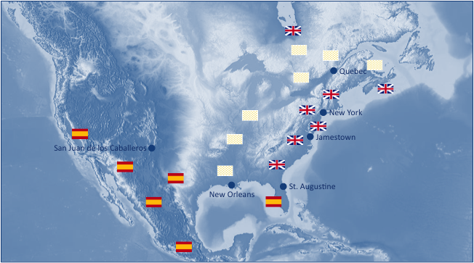
Überblick
Die Beteiligten
England
später:
Großbritannien
Frankreich
Niederlande
Datum
1492 – 1754
Ort
Nordamerika
Beginn
Christoph Kolumbus entdeckt Amerika
Ende
Neuordnung der nordamerikanischen Kolonien mit dem Ausbruch des Franzosen- & Indianerkriegs
Schweden
Spanien

Slide 3
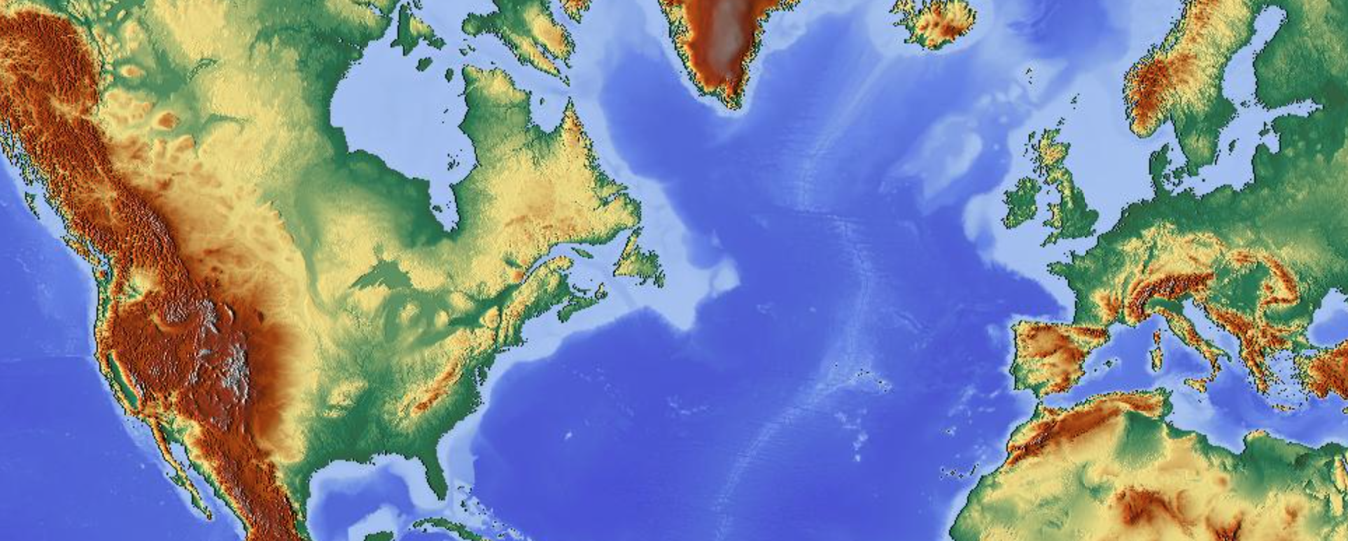
Hintergrund
Relative Überbevölkerung in Europa im Sinne von Verhältnis der Bevölkerung zu Aufgaben / Arbeit in der jeweiligen Gesellschaft
Religiöse Unfreiheit & Unterdrückung in Europa
Streben der europäischen Mächte nach Ruhm & Ansehen
Europäisches Streben nach Mehrung des Wohlstands durch Handel innerhalb der eigenen Machtsphäre gemäß des Merkantilismus

Slide 4
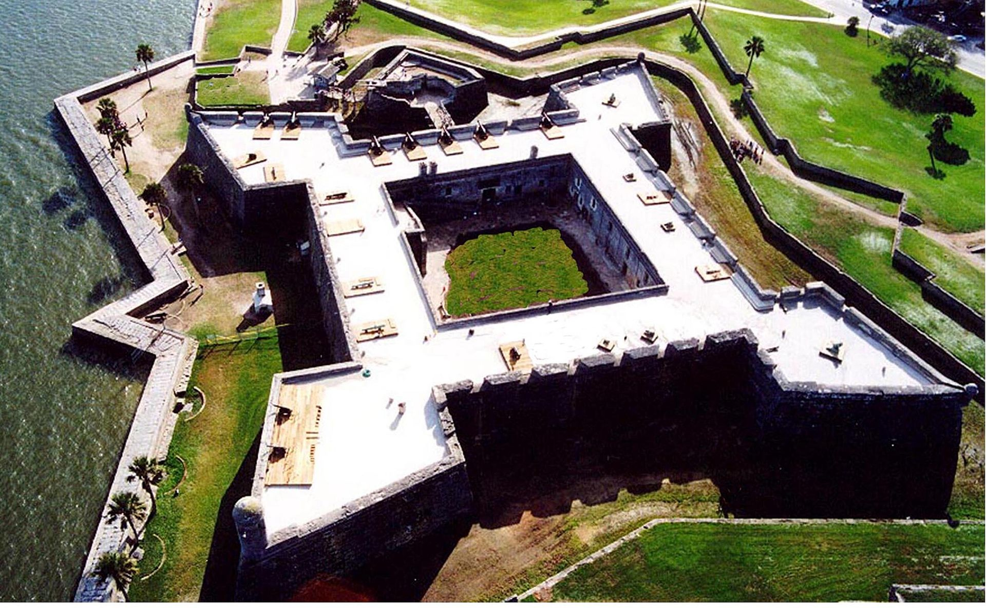
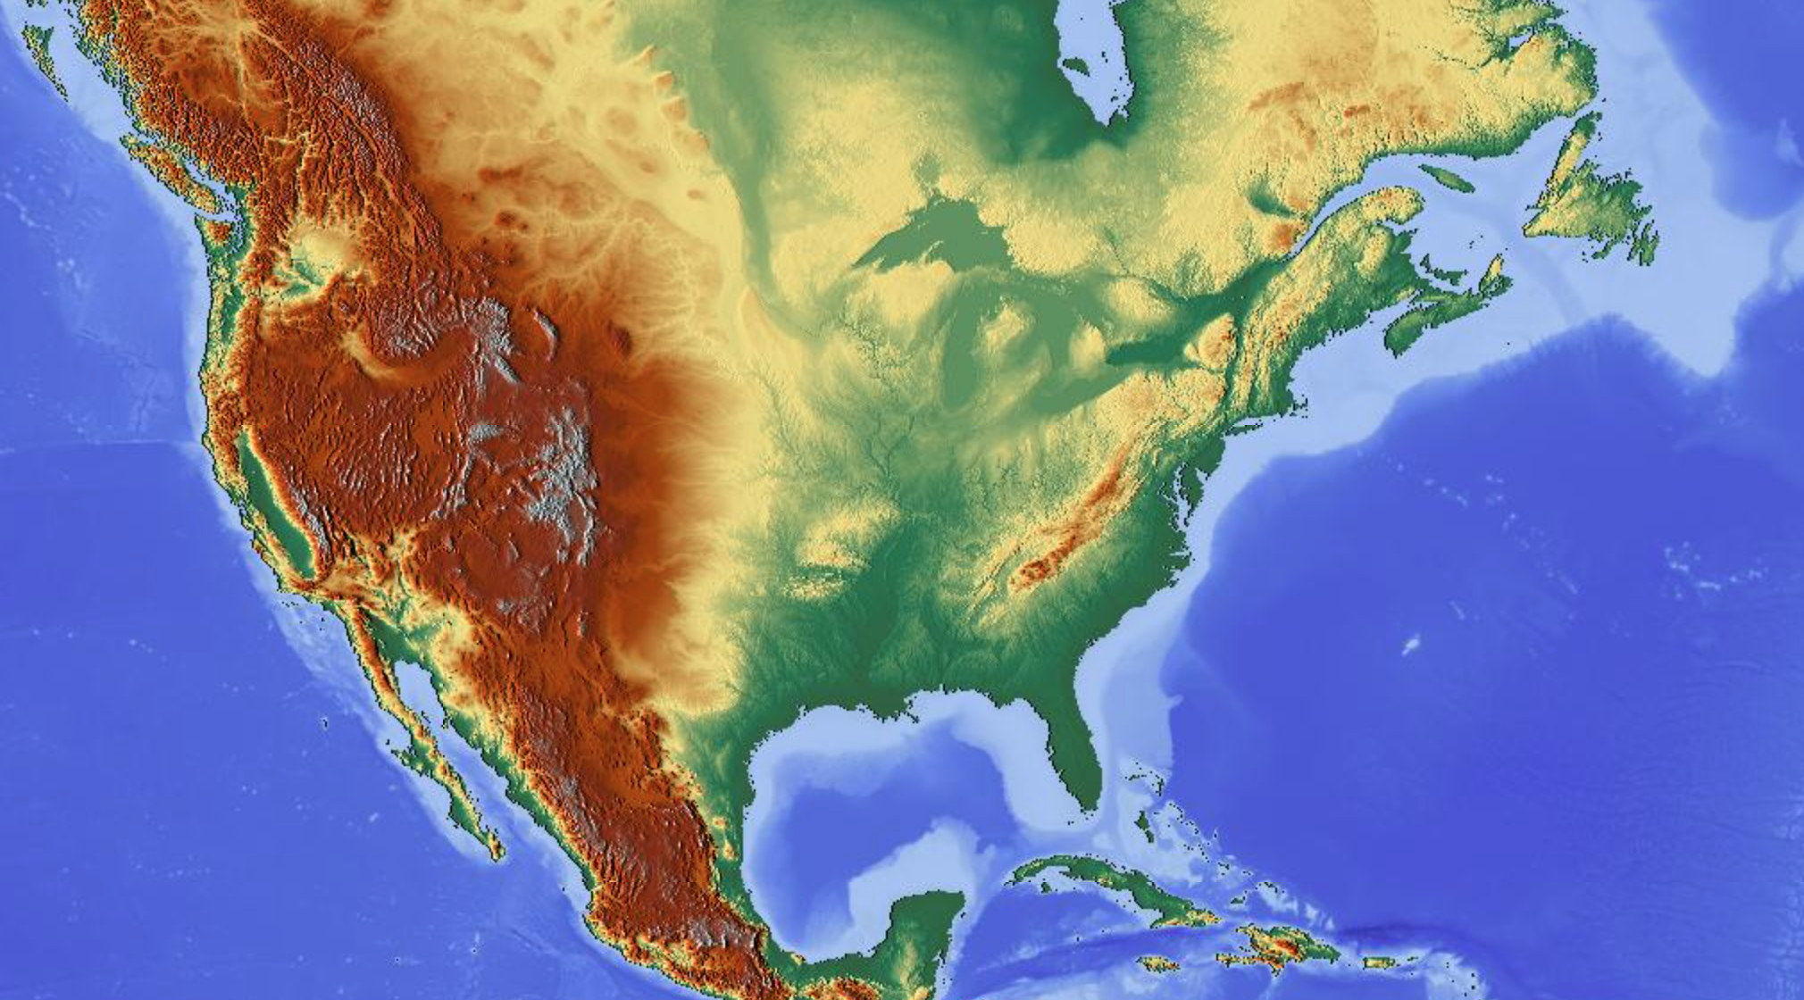
Verlauf: Spanier
1598: Gründung der ersten spanischen Siedlung San Juan de los Caballeros in New Mexico
1565: Spanier gründen in Florida die Garnisonsstadt St. Augustine
San Juan de los Caballeros
1492: Christoph Kolumbus entdeckt Amerika
St. Augustine
1519 – 1521: Cortez erobert das Azteken-Reich für Spanien

Slide 5
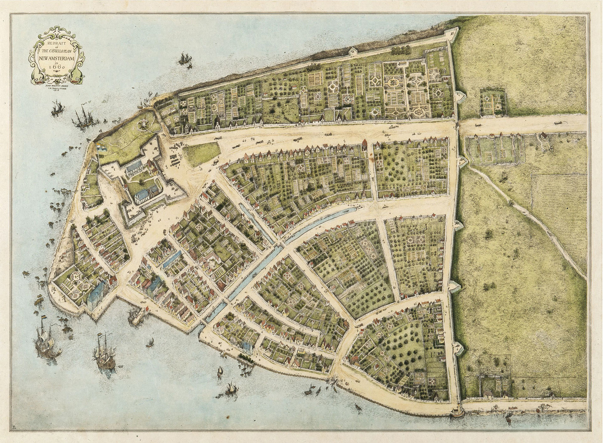
Verlauf: Franzosen, Niederländer & Schweden
1608: Franzosen gründen Siedlung im heutigen Quebec
1682: Frankreich beansprucht Louisiana
Quebec
1614: Niederländer gründen Neuniederlande mit der Hauptstadt Neu Amsterdam
Neu Amsterdam
San Juan de los Caballeros
1638: Schweden gründen Neuschweden
St. Augustine
New Orleans
1655: Niederländer erobern Neuschweden, nachdem die schwedischen Händler zu einer Konkurrenz wurden

Slide 6
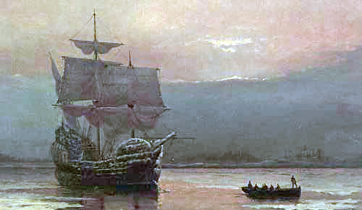
Verlauf: Engländer / Briten
1713: Nach dem Queen Anne’s War erhält Großbritannien im Frieden von Utrecht Gebiete um die Hudson Bay, Neufundland & Nova Scotia von Frankreich
1620: Mit der Überfahrt der Mayflower beginnt die massenhafte Einwanderung von Puritanern
Quebec
Neu Amsterdam
New York
Jamestown
San Juan de los Caballeros
1607: Engländer gründen mit Jamestown in Virginia ihre erste überseeische Kolonie
St. Augustine
New Orleans
1664: Engländer übernehmen die niederländischen Kolonien während des zweiten niederländisch-englischen Seekriegs
1733: Mit Georgia wird die letzte der 13 britischen Kolonien gegründet

Slide 7
Verlauf: Weitere Entwicklung
Mehrere militärische Auseinandersetzungen zwischen den Kolonialmächten & mit den Indianern im 17. & 18. Jh.
Nach anfänglichen Schwierigkeiten wächst die Wirtschaft in den Kolonien beständig auf der Grundlage von Handel & Landwirtschaft
Quebec
New York
Jamestown
San Juan de los Caballeros
1754: Franzosen- & Indianer-Kriege beginnen & damit beginnt eine Neuordnung der nordamerikanischen Kolonien
St. Augustine
New Orleans
In den britischen Kolonien entsteht ein im Vergleich zu Europa offeneres politisches & gesellschaftliches System mit einer stärkeren & pluralistischeren Beteiligung von verschiedenen Religions- & Interessengruppen

Slide 8
Folgen
Folgen für die Beziehungen zw. den Kolonialmächten
Spannungen zwischen den Kolonialmächten, insb. zwischen Großbritannien & Frankreich verstärken sich & es kommt zum Franzosen- & Indianer-Krieg
Folgen für die Beziehungen zw. Kolonien & Kolonialmacht
Im Vergleich zu Europa liberale gesellschaftliche & politische Entwicklung
Positive Wirtschaftsentwicklung der Kolonien
Grundlagen für eine demokratische Gesellschaftsordnung werden gelegt
In den 13 engl. Kolonien entsteht ein stärkeres Selbstbewusstsein & Unabhängigkeitsbestrebungen
Voraussetzung für die Amerikanische Revolution ist gelegt

Slide 9
www.geschichte-in-5.de

